Slide 1
DevOps
DataFoundry系列培训
github.com/datafoundry/training

Slide 2
课程目录
一、背景
二、康威定律
三、方法论，CI／CD
四、DevOps工具
五、Docker对DevOps的影响
六、小结

Slide 3
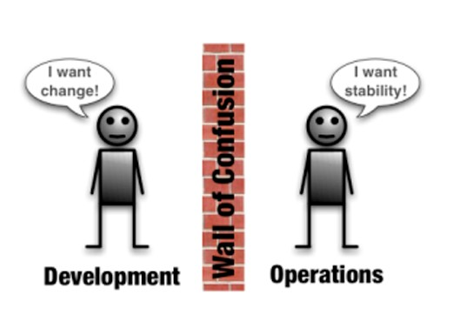
不同目标

Slide 4
What is DevOps
DevOps（Development和Operations的组合词）是一种重视“软件开发人员（Dev）”和“IT运维技术人员（Ops）”之间沟通合作的文化、运动或惯例。透过自动化“软件交付”和“架构变更”的流程，来使得构建、测试、发布软件能够更加地快捷、频繁和可靠。

Slide 5
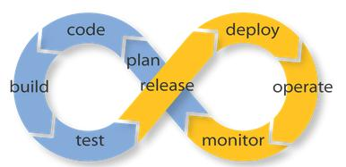
DevOps工作流

Slide 6
DevOps：建立IT服务的供应链

Slide 7
课程目录
一、背景
二、康威定律
三、方法论，CI／CD
四、DevOps工具
五、Docker对DevOps的影响
六、小结

Slide 8
康威定律告诉我们什么
设计系统的组织，最终产生的设计等同于组织之内、之间的沟通结构。

Slide 9
高效交付

Slide 10
DevOps也需要组织变更

Slide 11
课程目录
一、背景
二、康威定律
三、方法论，CI／CD
四、DevOps工具
五、Docker对DevOps的影响
六、小结

Slide 12
持续交付的原则
1、为软件的发布创建一个可重复且可靠的过程
2、将几乎所有事情自动化
3、把所有的东西都纳入版本控制
4、提前并频繁地做让你感到痛苦的事情
5、内建质量
6、“DONE”意味着“已发布”
7、交付过程是每个成员的责任
8、持续改进

Slide 13
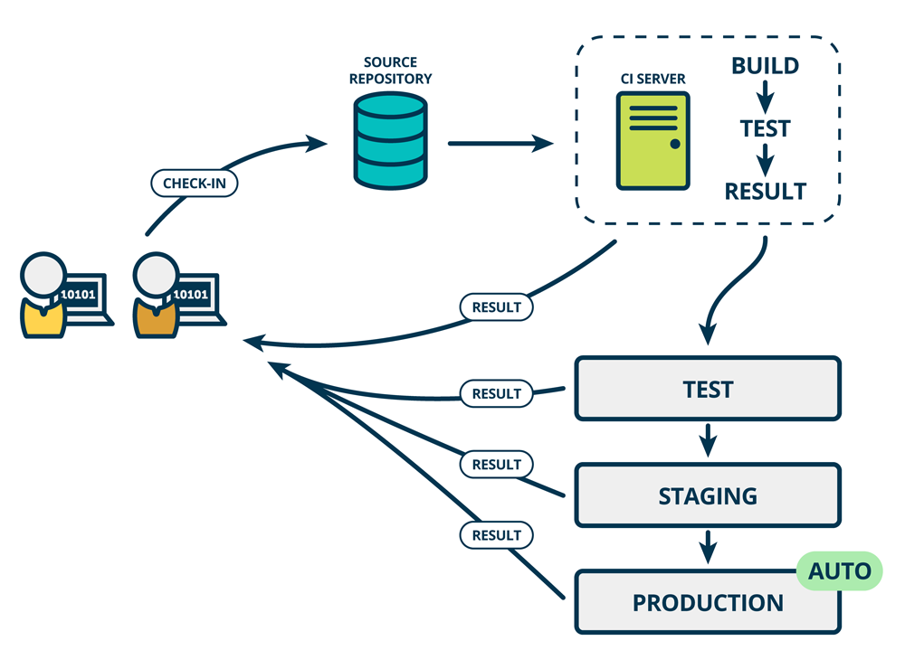
持续交付

Slide 14
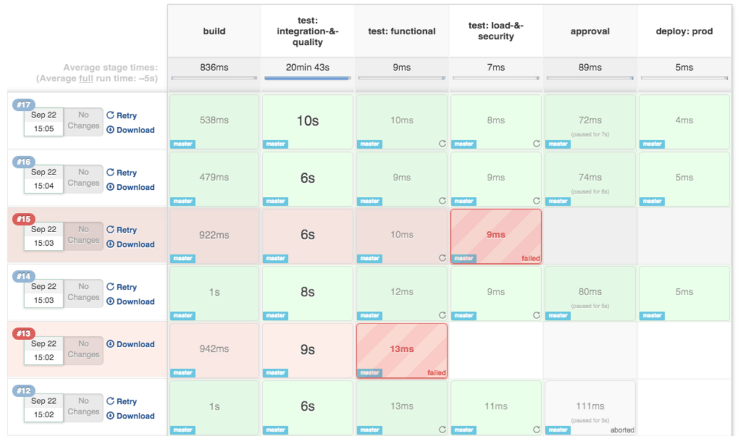
交付流水线

Slide 15
如何每天交付100次

Slide 16
课程目录
一、背景
二、康威定律
三、方法论，CI／CD
四、DevOps工具
五、Docker对DevOps的影响
六、小结

Slide 17
工具
自动化部署
自动化监控
性能管理
日志收集
自动化测试
自动化编译
自动化部署

Slide 18
课程目录
一、背景
二、康威定律
三、方法论，CI／CD
四、DevOps工具
五、Docker对DevOps的影响
六、小结

Slide 19
集成
Old Ways: 构建库
New Ways: Docker Images

Slide 20
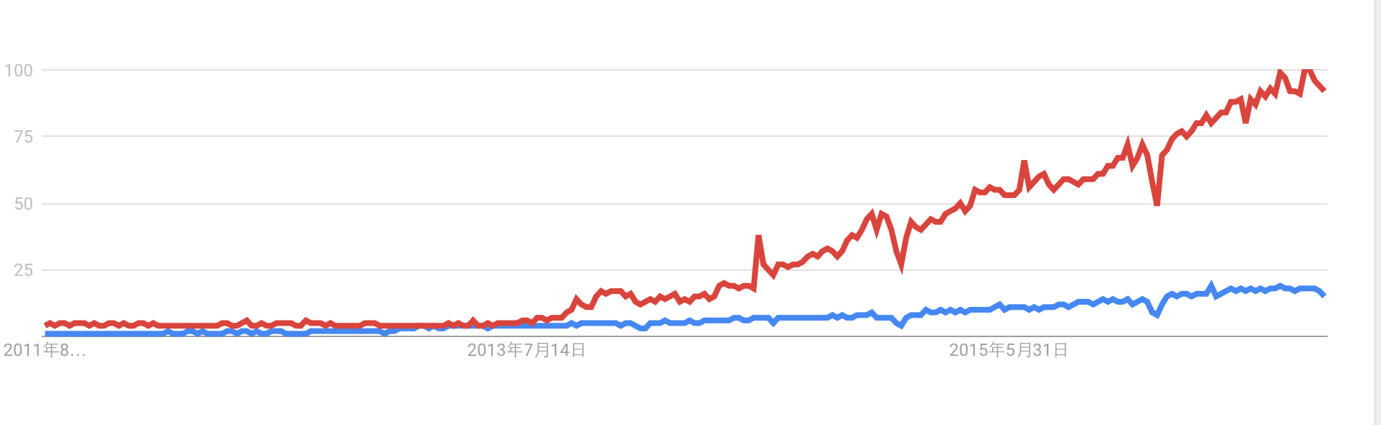
部署
Old Ways： vagrant、ansible、saltstack
Docker的改变：标准化交付、工具

Slide 21
不可变服务器架构

Slide 22
PaaS与DevOps

Slide 23
课程目录
一、背景
二、康威定律
三、方法论，CI／CD
四、DevOps工具
五、Docker对DevOps的影响
六、小结

Slide 24
小结
你们代码到实施需要多长时间？
质量如何？
改善点？

Slide 25
在哪儿寻找朋友？

